Slide 1
AI News Daily Deck
2026-02-17
11 件
7 件
4 社
Total News
High Impact
Companies

Slide 2
Executive Summary
Total
Top Company
High Impact
Companies
11 件
Other 6件
7 件
4 社
KEY TAKEAWAYS
1
Pentagon脅迫：Anthropic『供給チェーンリスク指定』で政府調達企業まで影響拡大。Claude唯一の機密レベル対応AIだが安全保障要件強制で民間利用停止リスク。軍事『全適法使用』要件とAI安全性の衝突がドラマ化。
2
インド投資シフト：Sam Altman『ChatGPT インド1億WAU達成・米国に次ぐ』発表がターニングポイント。Blackstone $600M（GPU 20,000個配備）、Anthropic ベンガルール初拠点設立で東方シフト確定。グローバルAI拠点の多極化進行。
3
電力ボトルネック深刻化：C2i Series A $15M調達で『grid-to-GPU電力効率化』が投資対象化。Goldman Sachs『2030年データセンター電力需要175%増』予測下で、エネルギー損失15-20%削減（10%達成）は数十億ドル規模の経済効果。計算コスト次第で収益モデル全転換。
4
著作権規制の激化：ByteDance Seedance 2.0がDisney・Paramount・SAG-AFTRA等から集中砲火。日本政府も調査。『pirated library』pre-load疑惑でOpenAI（Disney契約）と対照的な規制リスク露呈。生成AI学習データ規制の国別差異が競争力決定要因に。
5
ホワイトカラー自動化加速：Microsoft AI Chief『12-18ヶ月で大半のプロフェッショナルタスク人間レベル』宣言。実現時株価暴落（ソフトウェア指数$2T喪失，2週間で1兆ドル失う）。実装と市場心理の分離が投資バリュエーション瓦解へ。
AI News Daily Deck | 2026-02-17 | Page 1

Slide 3
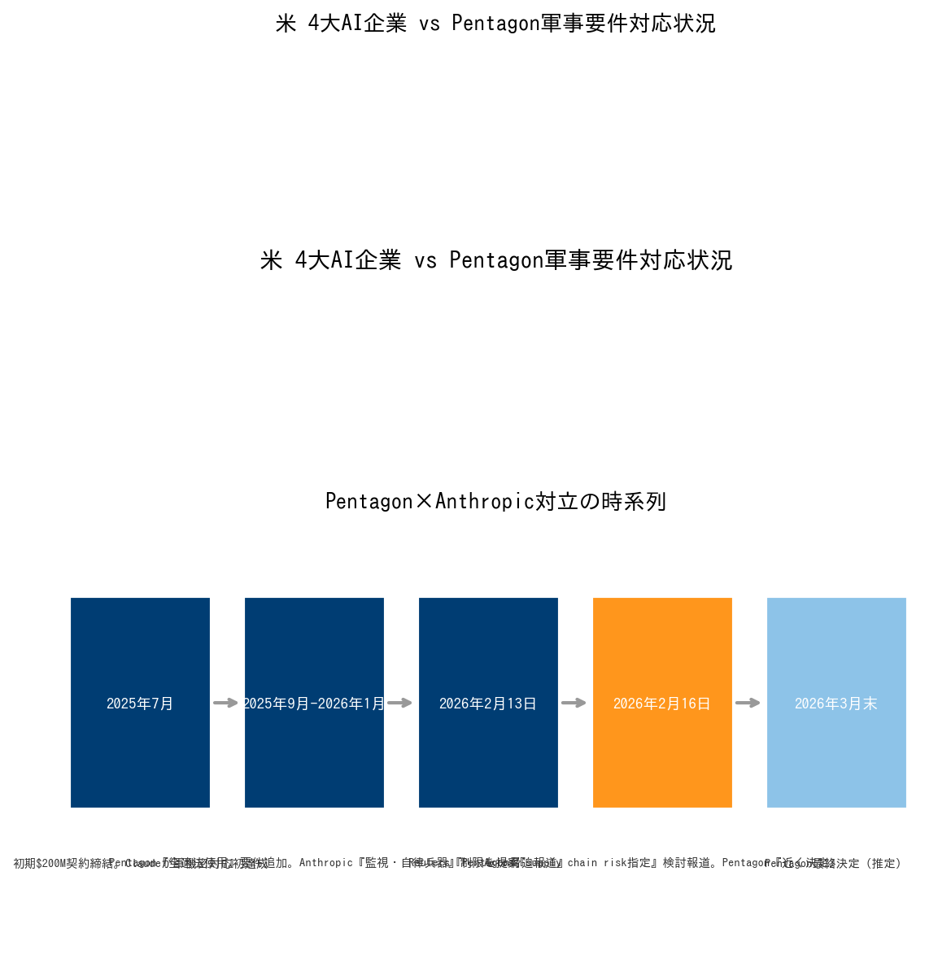
TODAY'S HIGHLIGHT
[UPDATE] Pentagon がAnthropicを『供給チェーンリスク指定』脅迫：軍事AI安全保障要件強制で$200M契約キャンセル可能性
UPDATE
Anthropic | Policy | ★★★★★
>> 前日の Pentagon脅迫報道に対し、本日 Axios による『supply chain risk指定』検討の詳細報道。Hegseth『近く決定』・他3社『同意済み』等の新情報追加。軍事政策の圧力が具体化。
Defense Secretary Pete Hegseth がAnthropicを『supply chain risk』指定する方針を示唆。背景はDoDの『军事全適法使用』要件に対する Anthropic の抵抗。Claude が軍機密レベルで唯一対応するAIで、軍事内部システムで広く採用済み。Anthropic CEO Dario Amodei は国内監視・自律兵器開発への懸念から制限を主張。一方Pentagon『OpenAI・Google・xAIは既に要件同意』と競争圧力。Chief Pentagon spokesman Sean Parnell『トループ勝利・米国人安全が優先』と軍事優位性論理。供給チェーン指定は政府調達企業の Claudeビジネスアクセス全面遮断を意味する。Anthropic 側は『法制度がAI規模に未対応』と反論。$200M契約は Anthropic $14B年間売上の一部だが、8/10米大企業が Claude 利用の現状で波及効果甚大。
I
Impact
Direct impact: Anthropic $200M DoD契約キャンセルで年間売上1.4%喪失（顕在的には小さい）。Indirect impact: 『supply chain risk』指定は政府調達企業（Fortune 500
O
Outlook
2026年3月末までに DoD の最終決定予定（Hegseth『近く決定』発言から推測）。Anthropic の対応シナリオ：(1)Pentagon要件全受諾→安全性ミッション転換リスク，(2)契約キャンセル受容→政府市場喪失，(3)法的異
R
Risks
Anthropic のAI安全性ミッション毀損リスク。Pentagon 『全適法使用』実装が weapons deployment の自律化加速を招く地政学的リスク。軍事AI規制の『米国一国主義化』は NATO 同盟国の AI 調達を米国中
AI News Daily Deck | 2026-02-17 | Page 2

Slide 4
企業動向比較マトリクス
企業 | 注力分野 | 主要アクション | 動向 | 強み
OpenAI | 軍事安全保障・インド投資・エージェント化 | Pentagon『4社合意方針』の先頭。Sam Altman インド1億WAU達成発表で東方投資加速。OpenClaw採用でAgentエコシステム強化。 | ▲ | 政府信頼（4社合意・軍事要件柔軟対応），グローバル市場支配（インド・米国双軸），エージェント技術の先行。
Anthropic | 安全性重視・インド基盤化・軍事規制対抗 | Pentagon脅迫で『供給チェーン指定』リスク。Bengaluru初拠点設立で『インド第2基盤』宣言。Dario Amodei『商業圧力と安全性のバランス』焦点化。 | ▼ | 安全性姿勢がEU規制対応で有利。インド市場『米国に次ぐ』地位。Claude classified networksの一流技術。
Google | 多地域展開・マルチモーダル・インド市場 | Sundar Pichai インドAIサミット基調演説。AMD×TCS『Helios RAC』基盤開発で東南アジアインフラ強化。Gemini動画生成でByteD ananceに対抗。 | ◆ | Alphabet傘下でCapEx資金潤沢。DeepMind・Vertex AI技術統合。インド市場での信頼基盤（Waymo等）。
ByteDance | 映像生成AI・低コスト実装・著作権リスク | Seedance 2.0『pirated library』疑惑で Disney等から集中砲火。日本政府調査対象化。『strengthen safeguards』声明で後手対応。 | ▼ | 映像生成品質（close-up・action sequences）で一流。TikTok利用者層1.2B活用可能性。低コスト開発体質。
Microsoft | エンタープライズAI・自動化・白書主張 | Mustafa Suleyman『12-18ヶ月自動化』発言がソフトウェア株大暴落トリガー。市場心理に強い材料供給。 | ▲ | Copilot for Microsoft 365の企業採用加速。Azure インフラ支配。OpenAIとの戦略的提携。
Meta | エージェント・マルチモーダル・啓蒙 | CEO Mark Zuckerberg インド出席。Llama系エージェント進化。多言語・低リソース向け最適化推進。 | ◆ | Llama開放戦略で国際企業・開発者吸引。インド・東南アジア利用者基盤14億人。複数言語最適化。
OpenAI ▲
Anthropic ▼
Google ◆
ByteDance ▼
Microsoft ▲
AI News Daily Deck | 2026-02-17 | Page 3

Slide 5
トレンドフロー分析
1
米国防総省×Anthropic対立：軍事AI安全保障要件の強制化
2
インドAIハブ化：グローバル投資極の多極化
Defense Secretary Pete Hegseth がAnthropicを『供給チェーンリスク』指定する方針を示唆（Axios報道）。背景は軍事『全適法使用』要件に対するAnthropicの抵抗。Dario Amodeiは『家計監視・武器自律化』懸念からの制限を主張。一方Pentagon『他3社（OpenAI/Google/xAI）は既に合意』という競争圧力を利用。$200M契約キャンセ
India AI Impact Summit 2026でPM Modi・Emmanuel Macron・Sam Altman等が参加。Altman『インド ChatGPT 1億1000万WAU達成・米国に次ぐ第2位・学生利用最多』発表がターニングポイント。Blackstone Neysa投資 $600M（スタートアップ史上最大）でGPU 20,000個インド配備。Anthropic『Claude利
Anthropic
OpenAI
Google
xAI
OpenAI
Anthropic
Blackstone
Google
3
電力制約がAI経済の制限要因化：スタートアップ投資の台頭
4
ByteDance著作権規制リスク：中国AI企業の国際競争力低下
C2i Semiconductors Series A $15M（Peak XV Partners主導）で『grid-to-GPU統合電力ソリューション』が初めて投資対象化。背景は Goldman Sachs『2030年データセンター電力需要 2023比175%増』・IEA『2030年電力消費倍増』予測。既存電力変換で15-20%損失，C2iの『plug-and-play統合系』で10%削減を目標
ByteDance Seedance 2.0がDisney・Paramount・Universal等から集中砲火。Disney『cease and desist』で『pirated library pre-load』『虚無の絵画』を指摘。SAG-AFTRA『全クリエイター攻撃』声明。日本政府も安倍晋三・Conan等を無断生成した件で調査開始。背景はSeedance 2.0『学習データセット非開示』
C2i Semiconductors
Peak XV Partners
NVIDIA
Intel
ByteDance
Disney
Paramount
OpenAI
AI News Daily Deck | 2026-02-17 | Page 4

Slide 6
Top News (1/2)
5
India AI Impact Summit 2026：Sam Altman『ChatGPT インド1億1000万WAU達成・米国に次ぐ第2位』発表、Blackstone Neysa $600M投資で GPU 20,000個配備
India AI Impact Summit 2026 は New Delhi Bharat Mandapam で 2月16-20日開催。PM Narendra Modi・Emmanuel Macron・Demis Hassabis・Sundar Pichai・Sam Altma...
IMPACT
グローバル AI investment の『米国一極→米・中・インド三極化』への転換点。Blackstone $600M（プライベート・エクイティファンド最大級）の Indian startup 投資は『AI infrastructure IPO cycle』の起点。Anthropic『Bengaluru office設立』は『米国軍事圧力への alternative market strateg...
OpenAI | Business | TechCrunch
5
ByteDance Seedance 2.0『著作権侵害』で Disney・Paramount・Universal・SAG-AFTRA から集中砲火：『pirated library』pre-load 疑惑，日本政府も調査開始
ByteDance Seedance 2.0（video generation AI）が Disney・Paramount・Universal等から『cease and desist letter』受取。Disney『virtual smash-and-grab』『pirated...
IMPACT
ByteDance『gratis market access loss』from Hollywood（major content potential market）。Consumer app『TikTok』での『Seedance character generation feature disable』の可能性。Regulatory escalation『WIPO・各国IP当局』の ByteDan...
Other | Policy | CNBC
5
Microsoft AI Chief Mustafa Suleyman『12-18ヶ月でプロフェッショナルタスク人間レベル達成』発言がトリガー：ソフトウェア株が$2T喪失，2週間で1兆ドル失失
Microsoft AI Chief Mustafa Suleyman（Financial Times interview）『12-18ヶ月 で大半の professional tasks で人間レベル達成 or 超過』発言。Same period に Anthropic『Cla...
IMPACT
Direct：SaaS企業『subscription model disruption』で business model shift forced。Indirect：software developer『coding tools proliferation』で scarcity premium喪失。Societal：『white-collar automation 2026-2027年 phase...
Microsoft | Business | TechRadar
AI News Daily Deck | 2026-02-17 | Page 5

Slide 7
Top News (2/2)
4
C2i Semiconductors Series A $15M調達（Peak XV Partners主導）：AI データセンター『電力効率10%削減』ソリューションが投資対象化
C2i Semiconductors（Bengaluru拠点）が Peak XV Partners 主導で Series A $15M調達。Co-founders Ram Anant・Vikram Gakhar・Preetam Tadeparthy・Dattatreya Sury...
IMPACT
1MW data center での『100kW power savings』＝『$10-15M annual OPEX reduction』（electricity cost $100-150/kWh basis）。Google・Microsoft・OpenAI 規模『数百 MW global deployment』では『$1-3B annual cost savings』。C2i techno...
Other | Business | TechCrunch
4
Big Tech AI CapEx 急拡大：2026年度 $700B（前年比75%増）で『史上最大インフラ投資』。米国・中国・インドで電力・冷却・GPU制約が同時多発
Big Tech 6社（Google・Microsoft・Amazon・Meta・Apple・Tesla等）の 2026年度 AI CapEx collective estimate $700B+（€590B equivalent）。前年比『75% increase』（2025年...
IMPACT
CapEx $700B scale『全球 semiconductor『foundry capacity 25-30%喪失』で『non-AI chip production delay』招致。Real estate『prime data center location』の『lease rate 3-5倍 inflation』。Electricity『regional grid congestion→...
Other | Business | Euronews
4
[UPDATE] Elon Musk『Anthropic Claude が白人・アジア人を差別』批判で新たな対立：政治的バイアス告発が信頼性問題に
>> 前日報道『Musk Anthropic批判』の続報。新たに『Claude bias against whites/Asians』具体化された批判で政治化加速。Trump政権 DEI政策との timing alignment が背景。
Elon Musk（X platform）『Claude AI bias against whites・Asians』tweet で Anthropic CEO Dario Amodei に directly attack。Context『Anthropic Series G $...
IMPACT
Anthropic『brand reputation risk』from『political controversy』。Enterprise customer『corporate risk management』で『political controversy linked AI supplier』avoiding tendency。Regulatory『US government policy a...
Anthropic | Policy | Breitbart
AI News Daily Deck | 2026-02-17 | Page 6

Slide 8
Global Market Impact
グローバルAI産業は『3つの制約の同時多発危機』段階へ突入。**米国：軍事安保政治化 + ホワイトカラー自動化市場パニック**。Pentagon×Anthropic対立（『supply chain risk』脅迫）で安全性第一主義企業への政治圧力激化。同時に Microsoft『12-18月自動化』発言で SaaS企業 $2T価値喪失，市場が『disruption panic mode』化。政治と市場の両面で米国AI企業の『business uncertainty増加』。**中国：著作権規制リスク × 低コスト戦略の限界**。ByteDance Seedance『pirated library』疑惑で Disney等から集中砲火，日本政府も調査。中国AI企業の『透明性欠如→国際規制強化→competitiveness loss』の negative spiral形成。DeepSeek『co
KEY IMPACT POINTS
1
軍事AI安全保障の政治武器化：Pentagon×Anthropic対立で『AI安全性』がUS政治戦場化。『全適法使用』要件強制は weapons deployment自律化加速リスク。NATO同盟国への波及で『military AI governance st...
2
ホワイトカラー自動化の『実装＝市場パニック』分離：技術的『12-18月自動化実現』可能性は低いが，市場『fear pricing』で $2T失失。企業の『workforce reduction announcement』は来年以降。
3
知的財産権規制の『中国AI企業排除』構造化：著作権『training data transparency』要件が『developed countries AI advantage』に転換。中国企業『open source model』への依存深化で『国際com...
4
インド『グローバルAI投資ハブ』の『電力制約』による成長上限：1億WAU達成も『infrastructure scaling困難』で『next phase investment slow-down』予想。Solution『C2i型電力効率化技術』の『2027年...
5
欧州『データ主権理想』の『米国支配現実』への屈伏：電力不足で『local data center expansion不可』→『AWS/Azure dependency深化』→『Digital Sovereignty目標失敗』の structural inevi...
AI News Daily Deck | 2026-02-17 | Page 7

Slide 9
日本市場インパクト & アクション
日本市場への影響
■ ACTION ITEMS
1
知的財産権保護強化による『中国AI企業規制＋Western AI企業優遇』：ByteDance Seedance調査で『日本政府の anti-China AI regulation』姿勢確立。結果『Japan市場での OpenAI・Google Anthropic優位』加速。
✓
【政府】『AI企業知的財産権compliance standard』制定（対象：国内企業申請 funding時 mandatory）。期限：2026年6月末。責任：経済産業省 + 文化庁。
2
Avatar × AI『labor shortage solution』のビジネスモデル化：CyberAgent実証成功 → nationwide 『remote operation center』展開可能性。『human-robot collaboration』が『new wh...
✓
【産業】CyberAgent avatar実証の『public data release + replication kit公開』で『ecosystem participation障壁低下』。期限：2026年3月末。責任：CyberAgent。
3
Defense Ministry『US AI dependency risk』の認識：Pentagon×Anthropic対立で『Japan government AI安全保障』の『policy urgency』高まり。『国産AI defense system』投資増加予想（20...
✓
【防衛】『AI-based military capability assessment + dependency audit』実施で『US supplier concentration risk』定量化。期限：2026年6月末。責任：防衛省・防衛装備庁。
✓
【教育】『AI×robotics engineering program』全国大学100校への『curriculum integration support』。期限：2026年9月末。責任：文科省。
AI News Daily Deck | 2026-02-17 | Page 8

Slide 10
AI業界標準規格 / プロトコル一覧
規格名 | 発表元 | レイヤー | 発表日 | 概要
UCP | Google | Commerce | 2026-01 | AIエージェント経由の商取引を標準化。A2A・MCP・AP2を統合オーケストレーションする上位プロトコル。Shopify・Walmart等が支持。
Agent Skills | Anthropic | Agent Capability | 2025-12 | AIエージェントに再現可能なワークフローを教えるオープン標準。SKILL.mdベースのプログレッシブ・ディスクロージャー方式。Microsoft・OpenAI等が採用。
ANP | ANP Community (中国移動/Huawei等) | Network Discovery | 2025-10 | 数十億のエージェントのためのネットワークプロトコル。W3C DIDによるID認証、JSON-LDによる能力公開の3層アーキテクチャ。
ACP | OpenAI + Stripe | Commerce | 2025-09 | AIエージェント経由の商取引フローを実現するオープン標準。物理/デジタル商品、サブスクリプション対応。ChatGPTで実装済み。
AGENTS.md | OpenAI | Project Instruction | 2025-08 | AIコーディングエージェントにプロジェクト固有のガイダンスを提供するMarkdownベース規約。Copilot・Cursor・Gemini CLI等が対応。
A2A | Google Cloud | Agent-Agent | 2025-04 | 異なるプラットフォーム・ベンダー間でAIエージェント同士が通信・協働するオープンプロトコル。MCPの補完的位置づけ。
MCP | Anthropic | Agent-Tool | 2024-11 | AIモデルを外部データソース・ツールに接続するオープン標準。10,000以上のMCPサーバーが公開済み。OpenAI・Google・Microsoft等が採用。
※ キャッチアップ時に自動更新 | 各公式サイトで最新情報をご確認ください
AI News Daily Deck | 2026-02-17 | Page 9

Slide 11
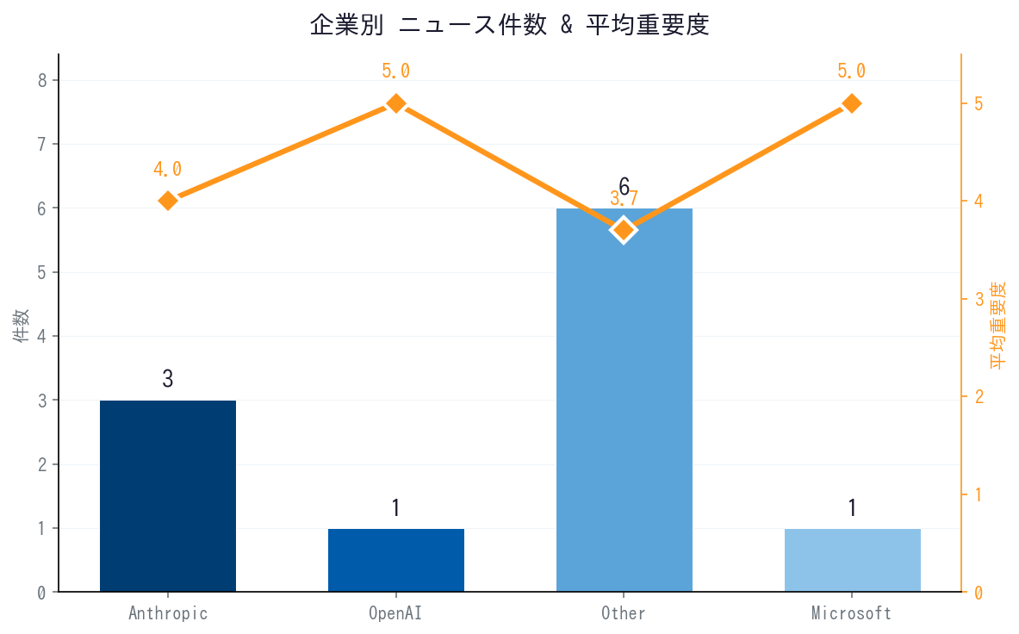
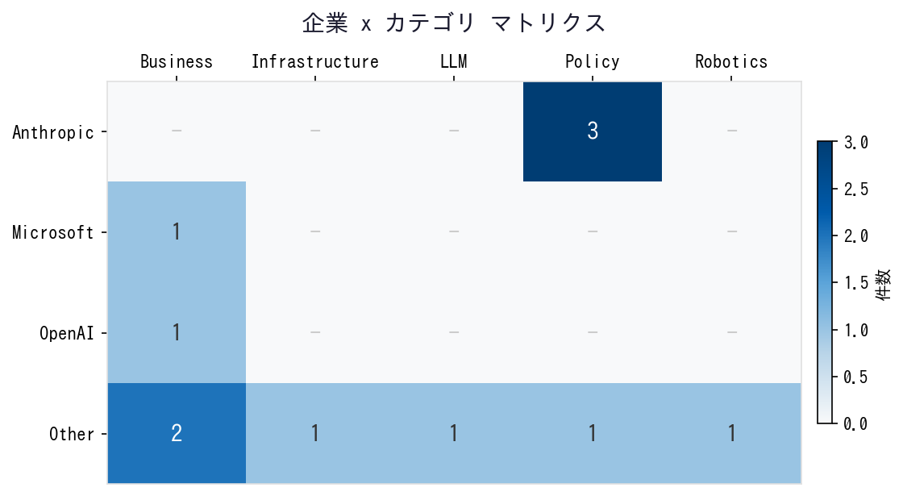
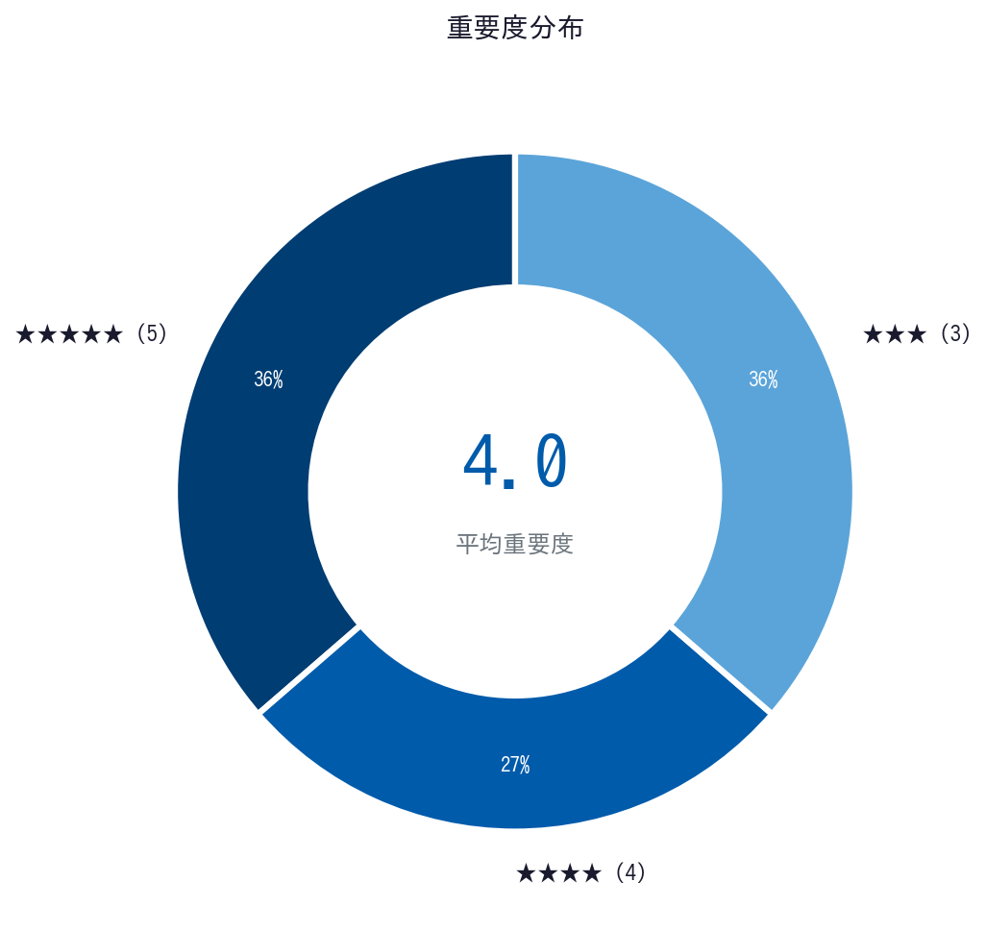
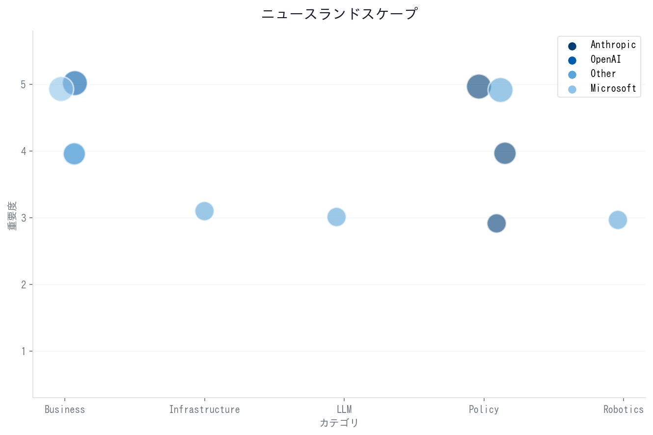
Data Dashboard
AI News Daily Deck | 2026-02-17 | Page 10

Slide 12
Sources (引用元一覧)
► TechCrunch: https://techcrunch.com/2026/02/16/all-the-important-news-from-the-ongoing-india-ai-summit/
► Bloomberg: https://www.bloomberg.com/news/articles/2026-02-16/alibaba-unveils-major-ai-model-upgrade-ahead-of-deepseek-release
► Euronews: https://www.euronews.com/business/2026/02/16/big-techs-ai-spending-is-ballooning-but-will-it-crush-europe
► CNBC: https://www.cnbc.com/2026/02/16/bytedance-safegaurds-seedance-ai-copyright-disney-mpa-netflix-paramount-sony-universal.html
► Euronews: https://www.euronews.com/business/2026/02/16/big-tech-ai-spending-is-ballooning-but-will-it-crush-europe
► TechCrunch: https://techcrunch.com/2026/02/15/as-ai-data-centers-hit-power-limits-peak-xv-backs-indian-startup-c2i-to-fix-the-bottleneck/
► New York Post: https://nypost.com/2026/02/16/business/california-ballot-measures-that-appear-aimed-at-openai-were-filed-by-stepbrother-of-employee-at-rival-anthropic/
► CyberAgent: https://www.cyberagent.co.jp/news/detail/id=32968
► Breitbart: https://www.breitbart.com/tech/2026/02/15/your-ai-hates-whites-asians-elon-musk-slams-anthropic-after-companys-30-billion-funding-round/amp/
► TechRadar: https://www.techradar.com/pro/i-think-were-going-to-have-a-human-level-performance-on-most-if-not-all-professional-tasks-microsoft-ai-chief-thinks-ai-will-replace-most-white-collar-work-in-the-12-to-18-months-so-is-this-the-end-for-human-workers
► Axios: https://www.axios.com/2026/02/16/anthropic-defense-department-relationship-hegseth
AI News Daily Deck - Generated by Claude Code | 本レポートは生成AIにより自動作成されており、一部ハルシネーションを含む可能性があります。元記事URLから一次情報をご確認ください。
AI News Daily Deck | 2026-02-17 | Page 11

